Slide 1
EV9 varebil
Produkt presentasjon
22.03.2024

Slide 2
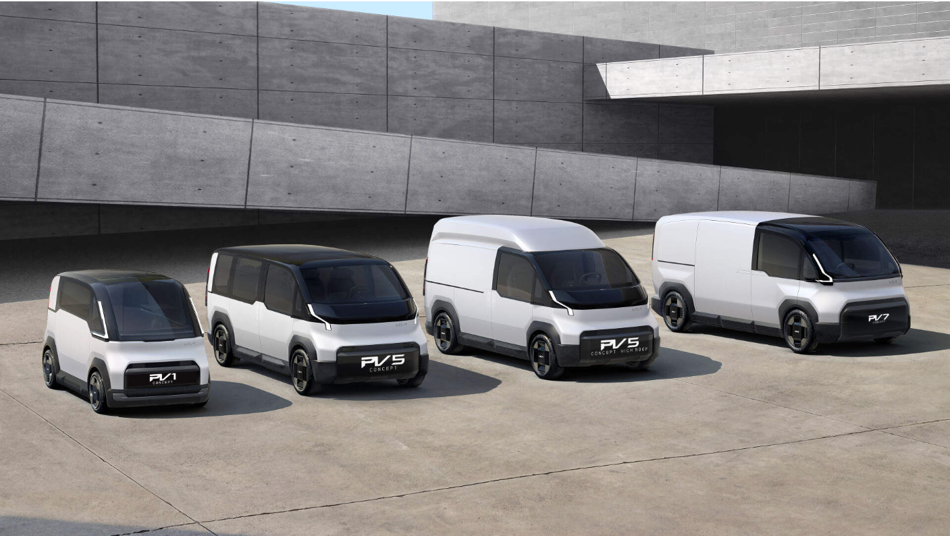
EV9 er første elektriske Kia på grønne skilter

Slide 3
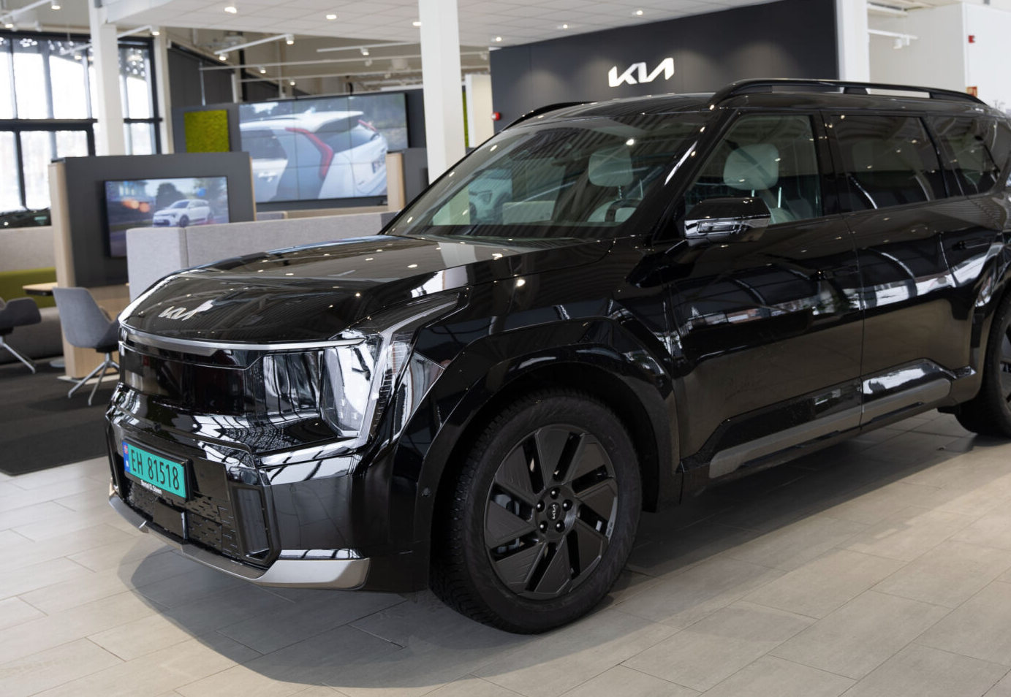
Produkt presentasjon
Alle EV9 uten soltak kan bygges om
Ingen endringer på bilen utvendig
Ingen endringer i innertak

Slide 4
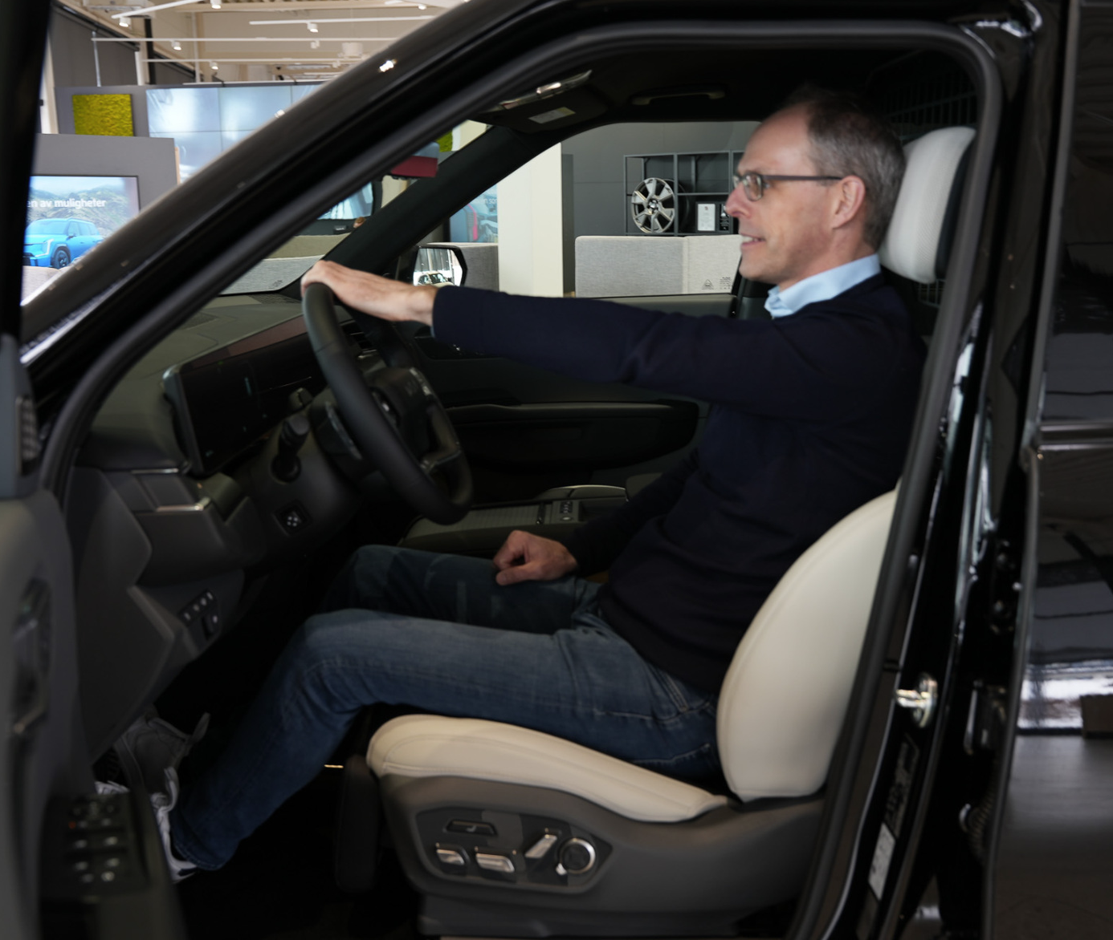
Produkt presentasjon
Førermiljø
Romslig førerplass.
Personen på bildet er 180 cm
102 cm fra overkant skjerm til pinne på nakkestøtte
Bedre plass enn på Sorento for fører av bilen
Meget godt utstyrt bil
102 cm

Slide 5
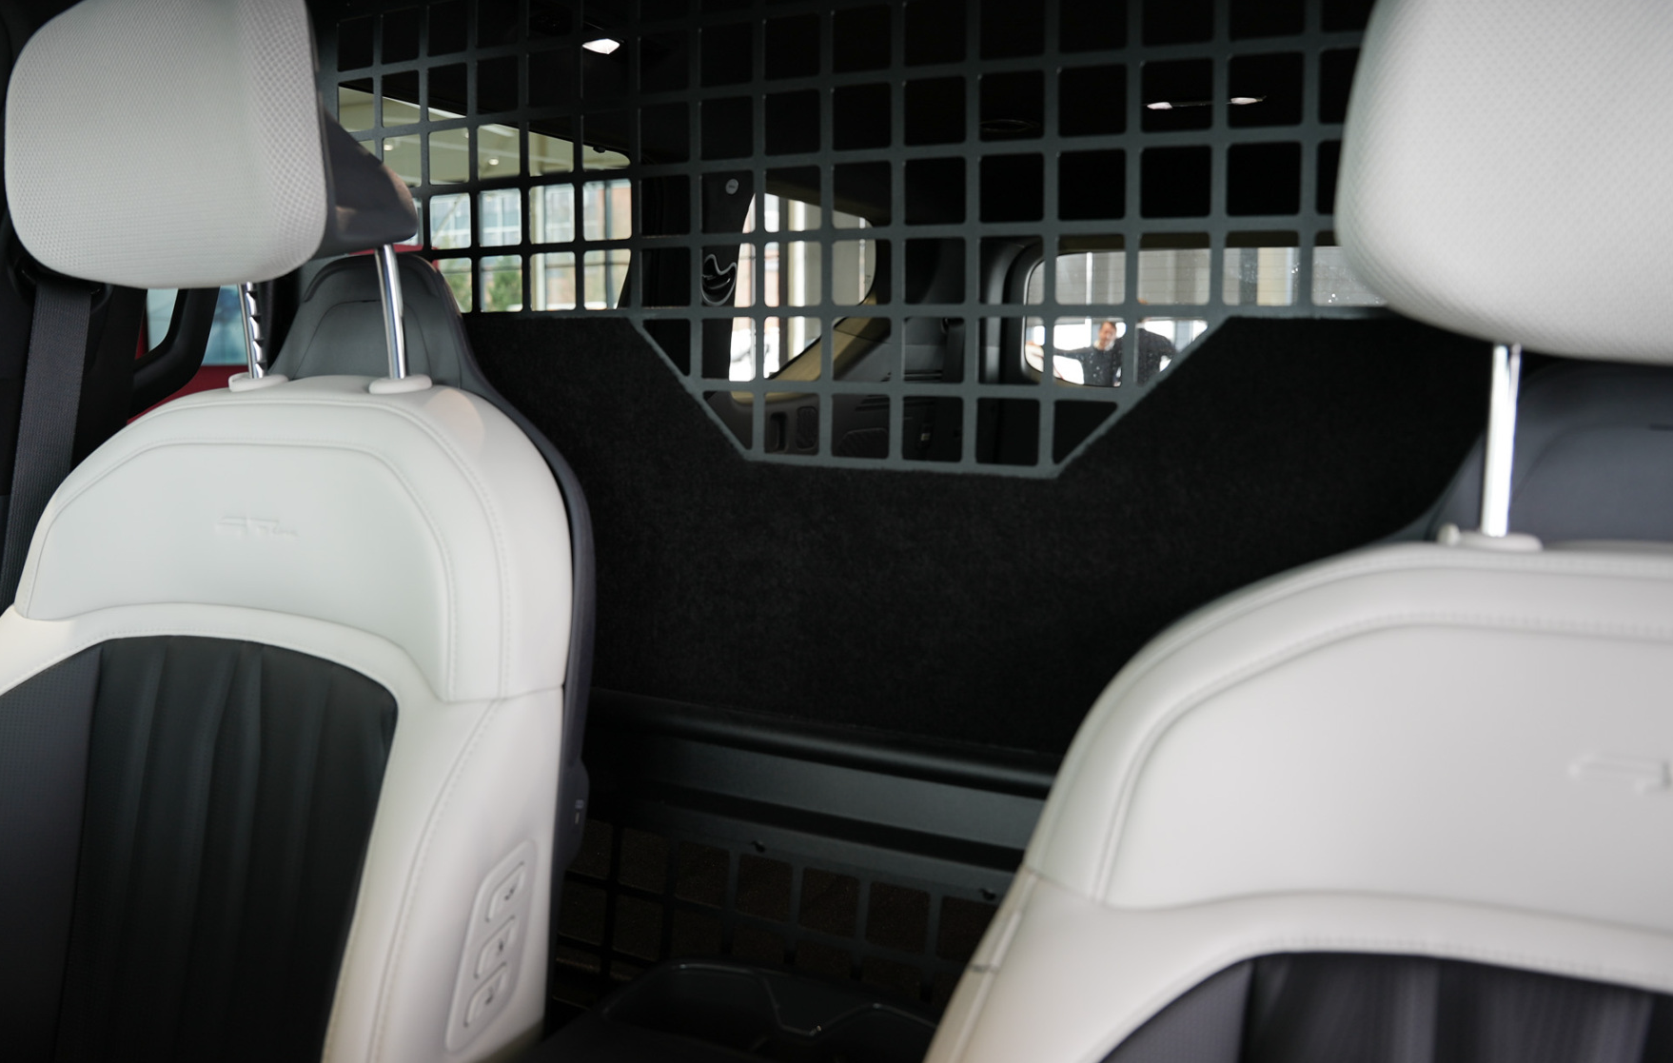
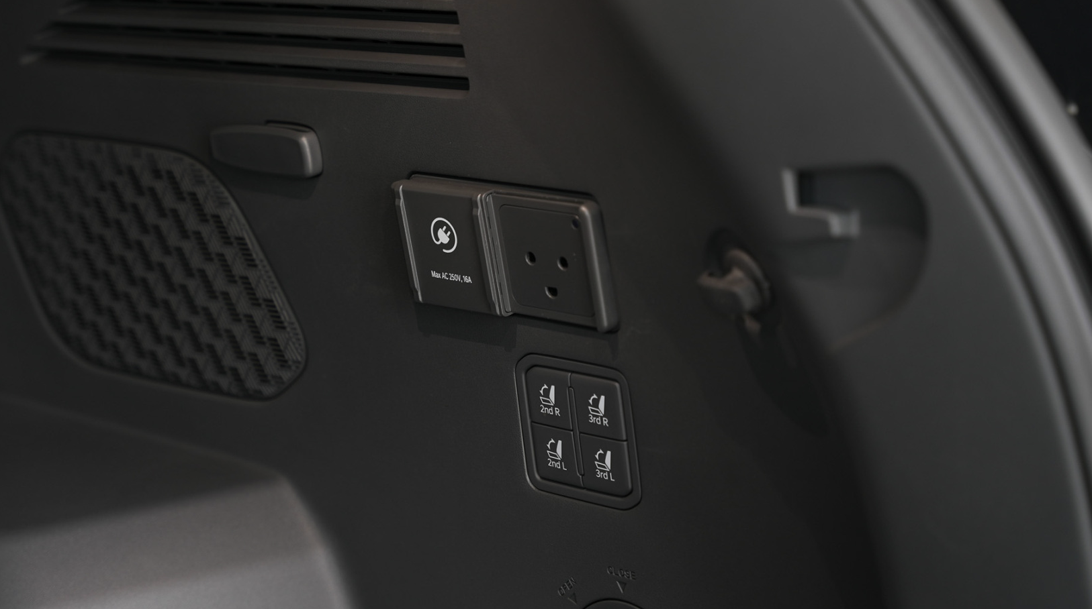
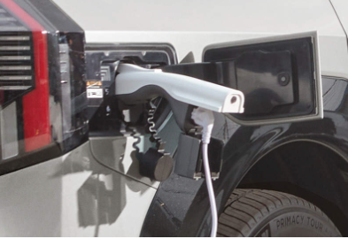
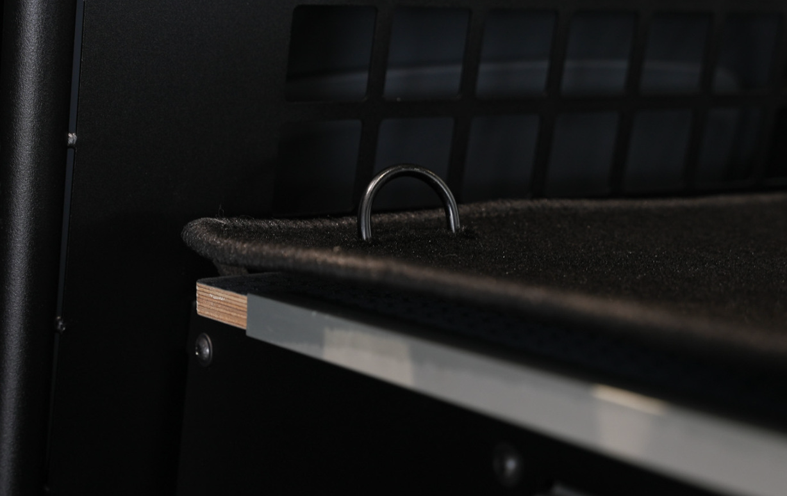
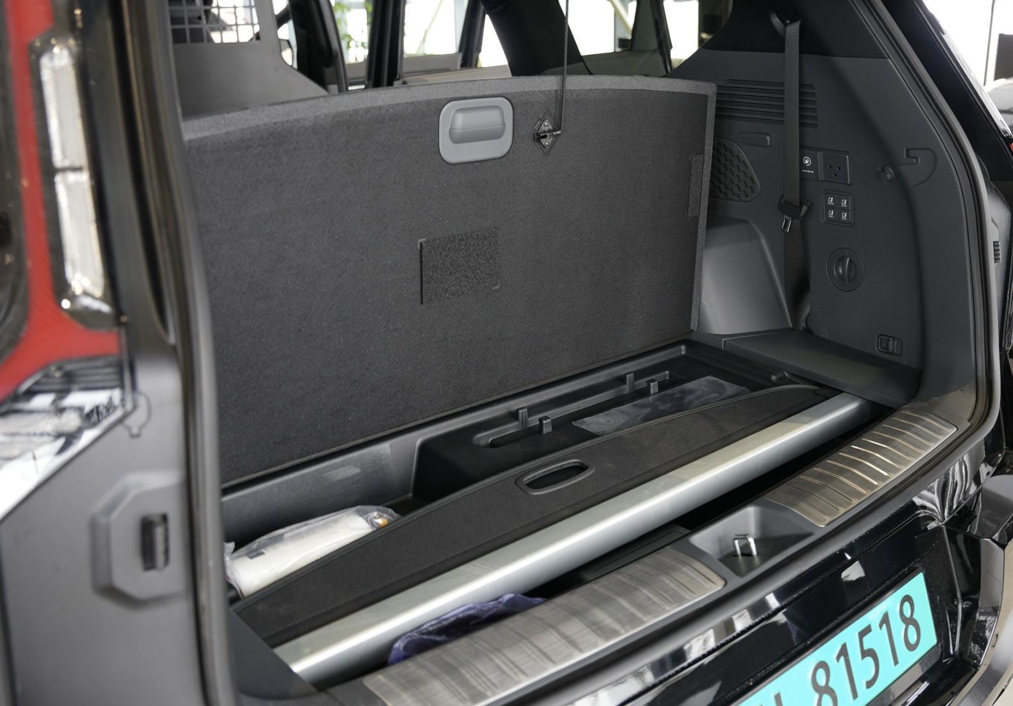
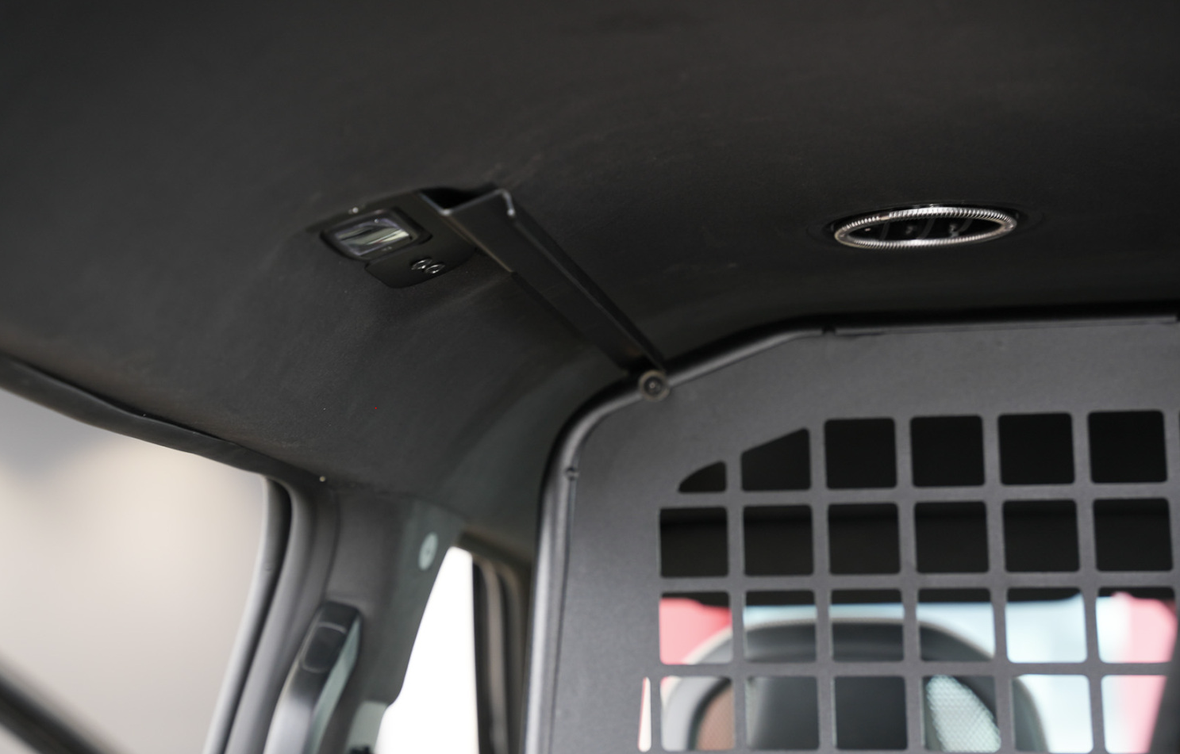
Produkt presentasjon
Detaljer
Støyisolerende matte på skilleveggen
230V - 16A - 3600 watt uttak inne
230V - 16A - 3600 watt uttak ute
6 kroker i metall
Oppbevaringsløsninger
Skånsom ombygning av bilen

Slide 6
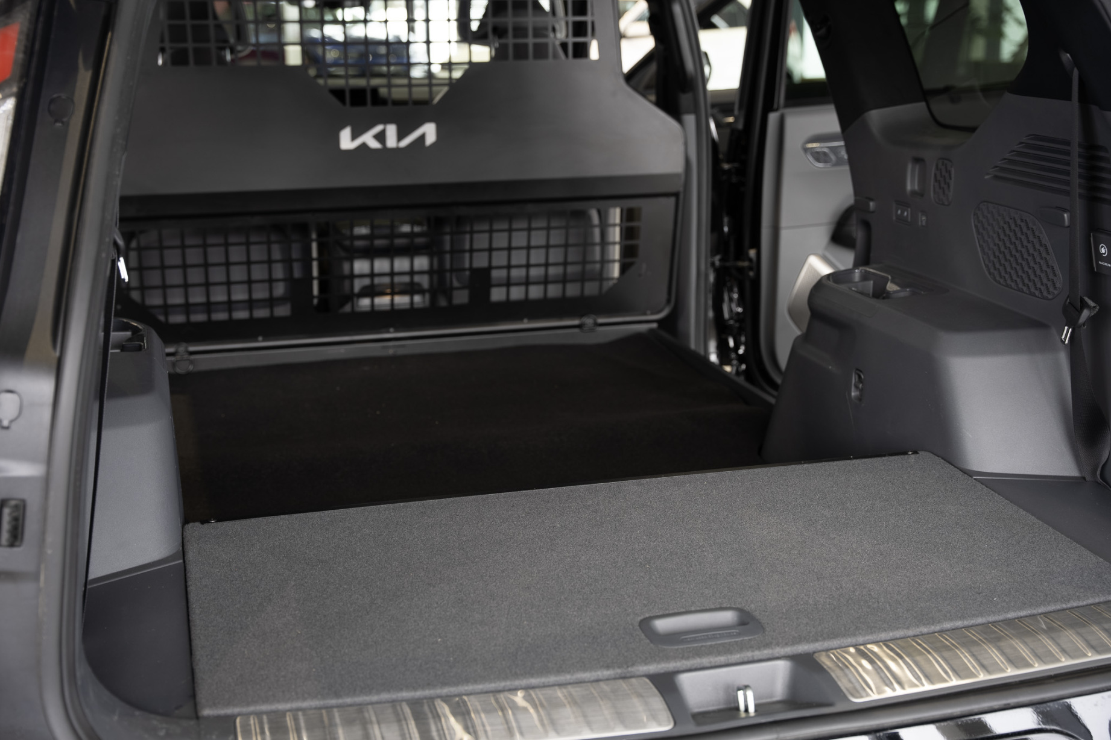
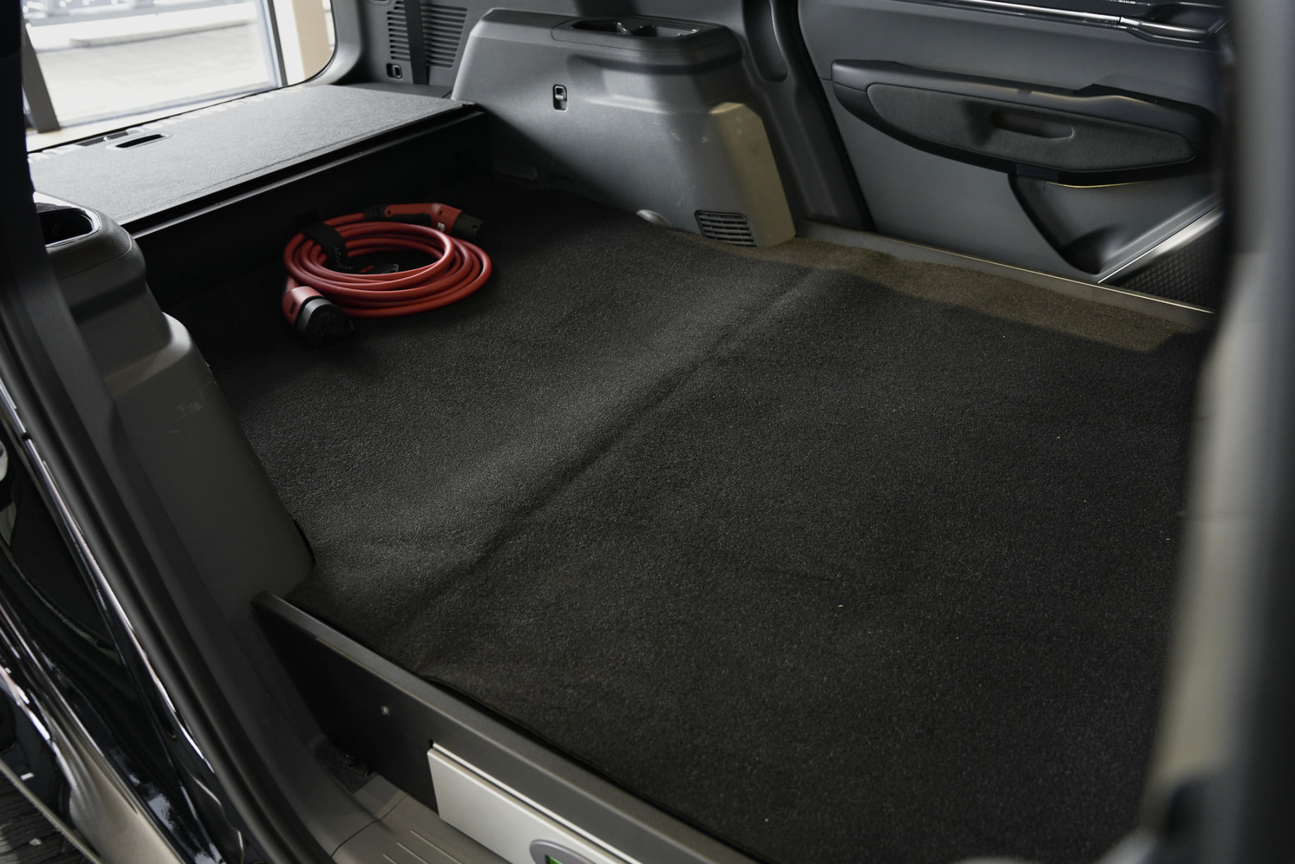
Standard ombygning
Med plass til statskassen
Gulv i 2 nivåer
Høydeforskjell ca. 15 cm
Gulv i metall med velourteppe
2 skuffer
6 festekroker

Slide 7
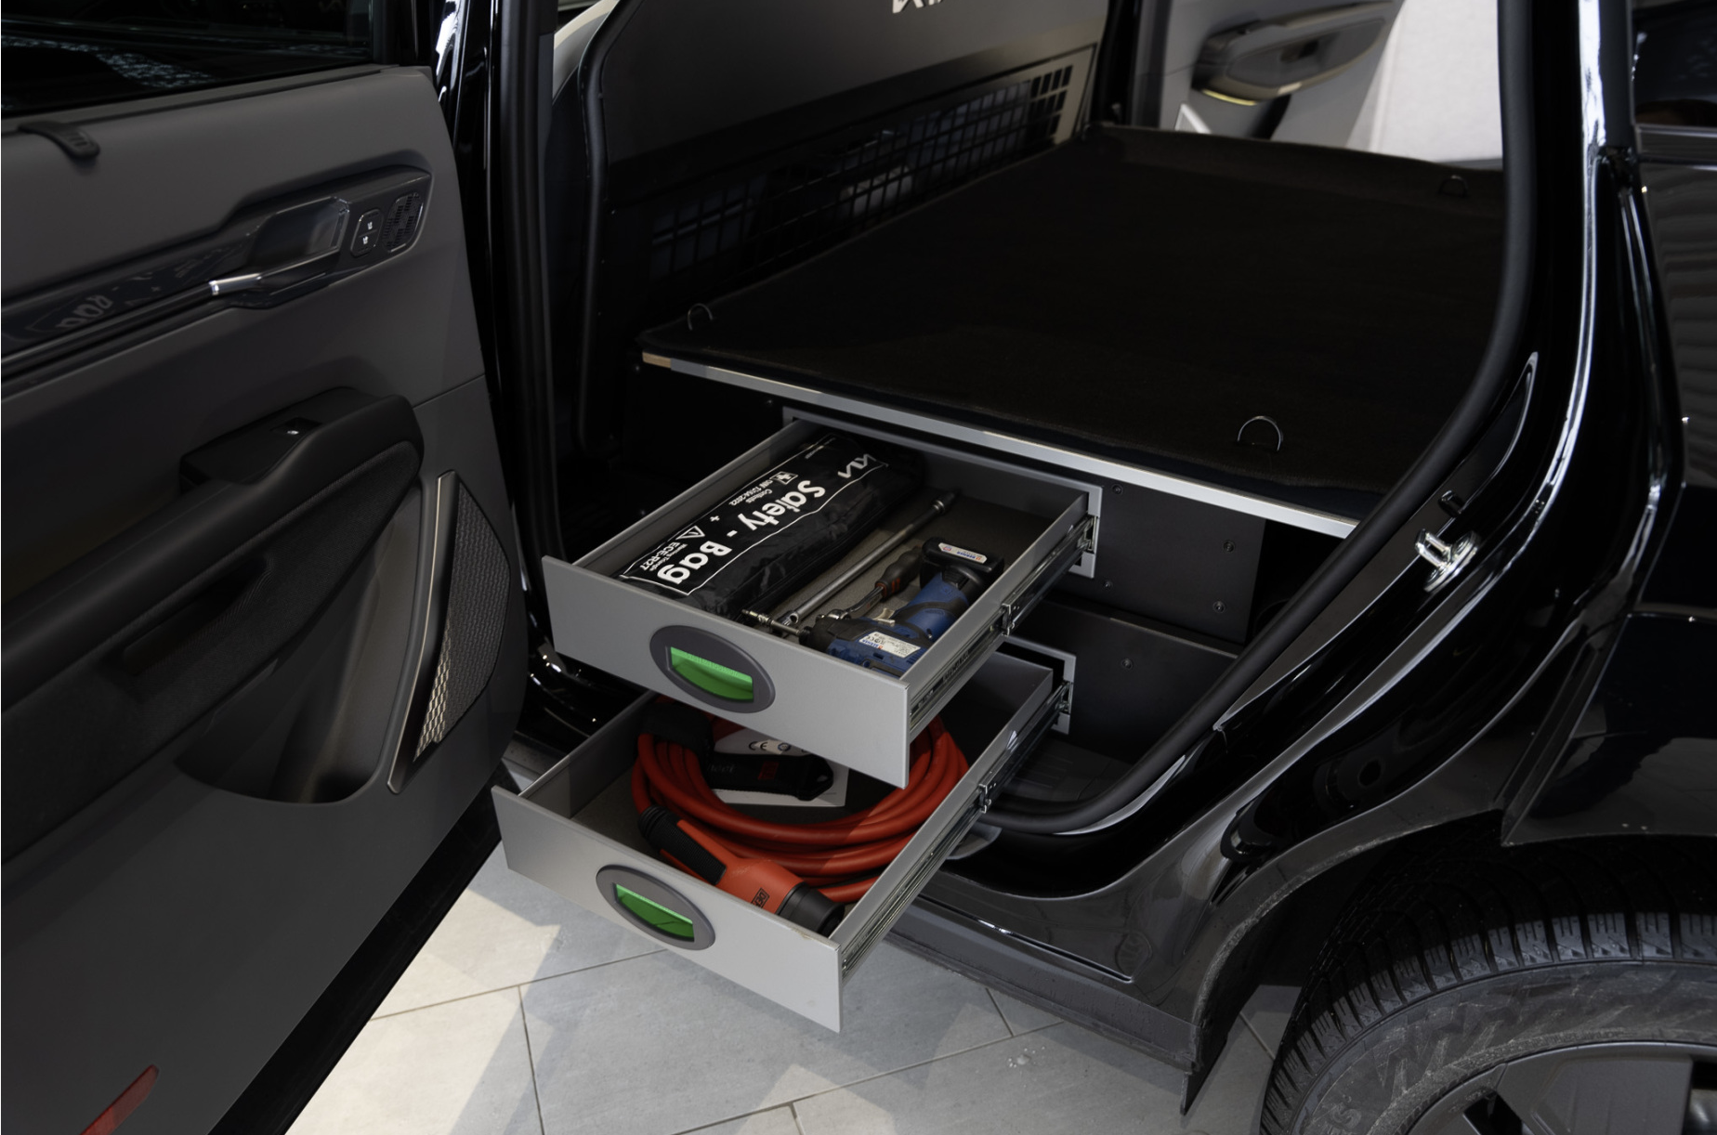
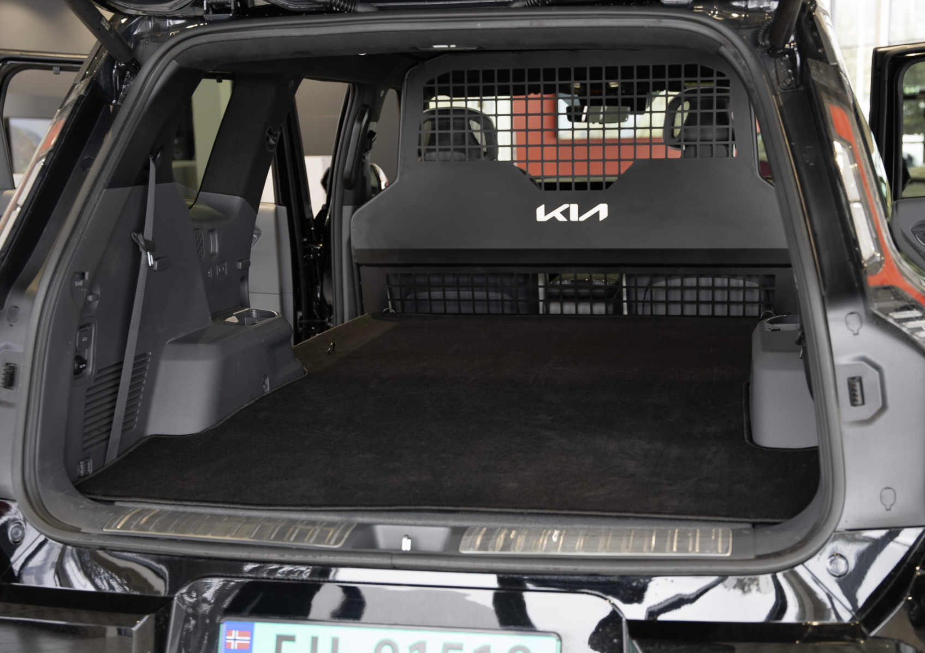
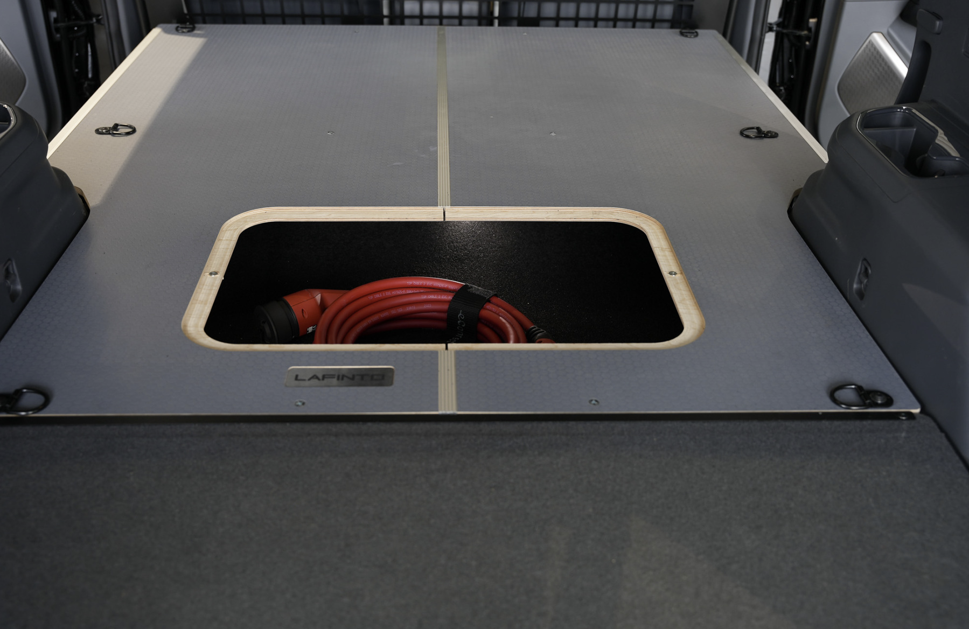
Dobbelt gulv
Pristillegg kr. 11.920 + mva.
Gulv i ett nivå
2 ekstra skuffer (totalt 4)
6 festerkroker
Treplate
Luke til oppbevaringsrom mellom de to gulvene

Slide 8
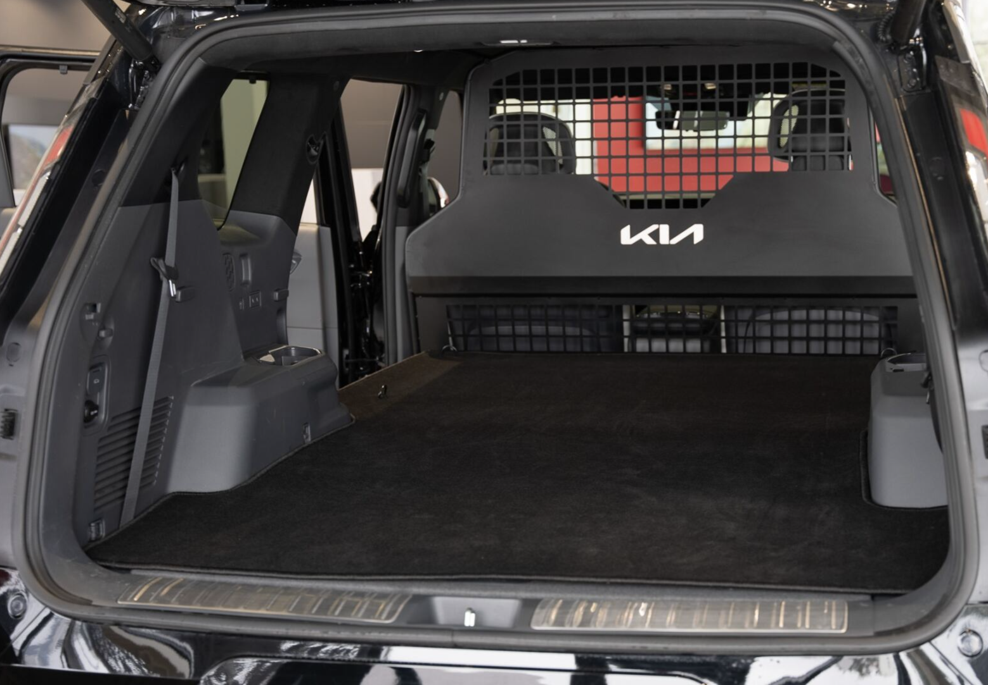
Dimensjoner varerom
Dimensjoner ca. mål
Lengede varerom 207 cm
Bredde mellom hjulkasser 105 cm
Høyde bagasjeromsåpning 73 cm
Innvendig høyde ved standard løsning 105cm
Innvendig høyde ved dobbelt gulv 84 cm
Lenge på gulv i laveste nivå 157cm
73 cm

Slide 9
Veil. Priser EV9 varebil
Priser inkl. lev | RWD Exclusive | AWD Exclusive | GT Line (7 seter) | GT Line (6 seter)
Veil pris eks. mva. | kr. 708.400 | Kr. 756.400 | Kr. 836.400 | Kr. 852.400
Veil pris inkl. mva. | Kr. 884.900 | Kr. 944.900 | Kr. 1.044.900 | Kr. 1.064.900
 | Metallakk | Dobbelt gulv
Veil pris eks. mva. | kr. 7.120 | Kr. 11.920
Veil pris inkl. mva. | Kr. 8.900 | Kr. 14.900
Avgifter på elektriskvarebil kl. 2 (grønne skilter)
Mva. fra første krone
Vrakpant
Ingen vektavgift

Slide 10
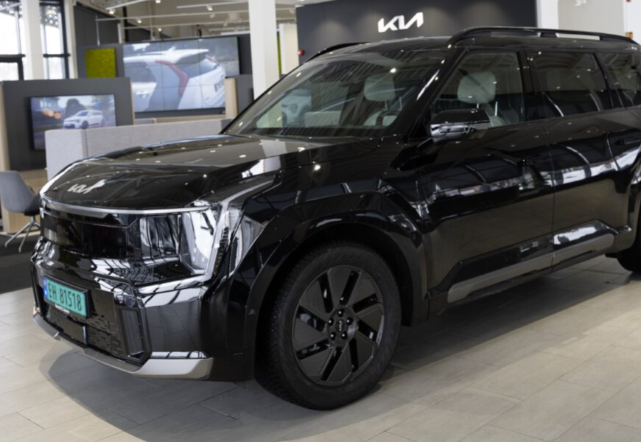
Ev9 highlights
Elektrisk varebil på grønne skilter
AWD
Rekkevidde 500 km<
Hengervekt 2500 kg
Rask ladehastighet året rundt

Slide 11
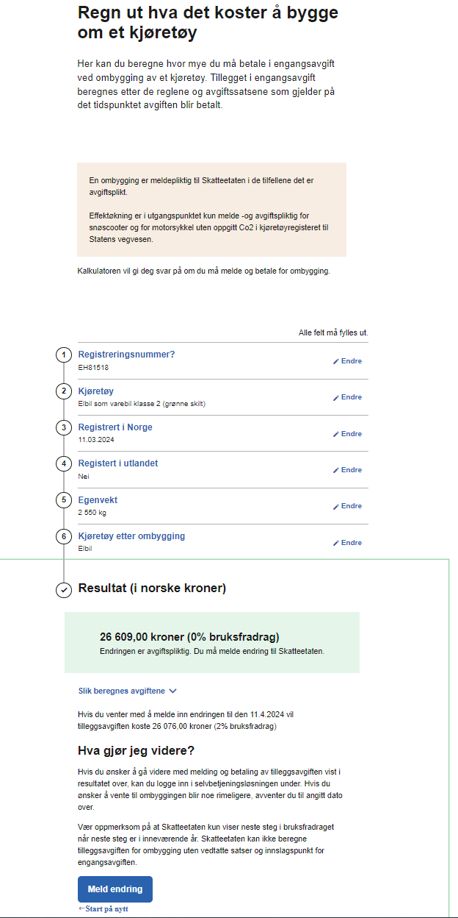
Tilbakestilling fra vare til personbil
Hva er prosessen ved tilbakestilling fra vare- til personbil
Statensvegvesen har bekreftet at tilbakestilling er lovlig
Avgiftsberegning gjøres på skatteetaten.no
Autorisert verksted skal bekrefte at ombygning er gjort etter fabrikkens forskrifter.
Bilen skal vises hos SSV
Hva er prosessen ved tilbakestilling fra vare- til personbil?

Slide 12
Hvorfor kjøpe EV9 varebil?
Hvorfor elektrisk varebil?
Hvorfor EV9 ?
Hvorfor elektrisk varebil?
Miljø
Grønn profil
Delta på anbud
Kjører i kollektivfeltet
Varebilsparkering i større byer
God fremkommelighet
God å dra henger med
Rimelig drivstoff utgifter om man lader «hjemme»
Hvorfor EV9
Mulighet for 4WD
God ladehastighet året rundt
God rekkevidde året rundt
Hengervekt 2500 kg
Design som skaper oppmerksomhet
7 års garanti
V2L – integrert powerbank
Meget godt utstyrt
Komfort
Romslig
Service intervall 2 år/30.000 km
Litt fakta:
350 km x 250 dager = 87.500 årlige km
Lang rekkevidde og raskt lading gir økt omsetning og fornøyde brukere
Bruker man 1 time ekstra hver uke på å lade grunnet kortere rekkevidde eller tregere ladehastighet, mister manmye omsetning på et år.
Litt fakta:

